Slide 1
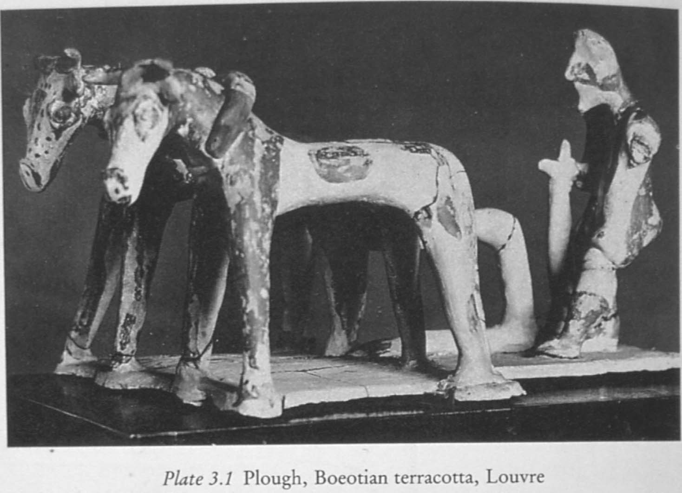

Slide 2
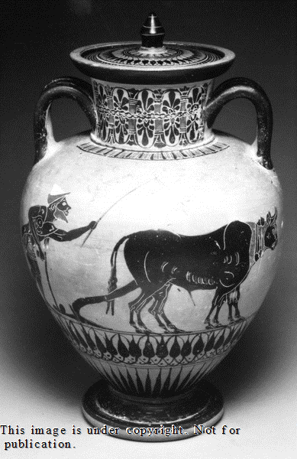
Beazley archive 14902

Slide 3
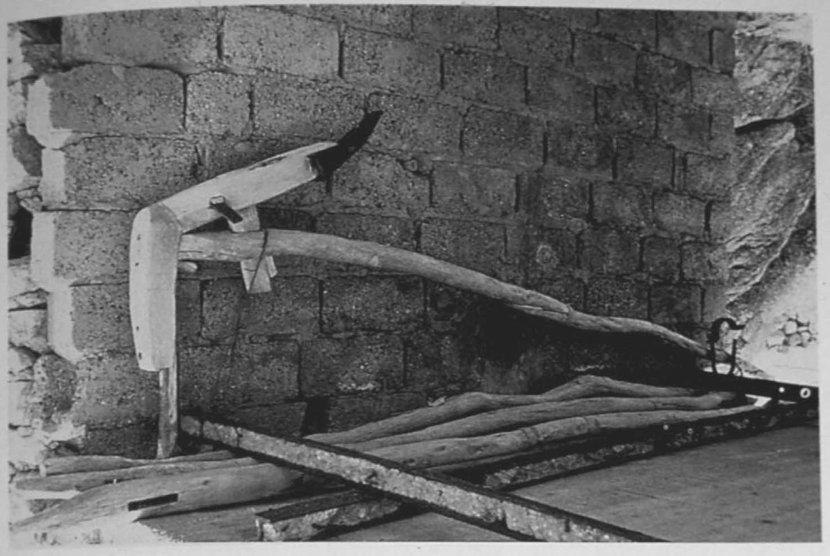

Slide 4
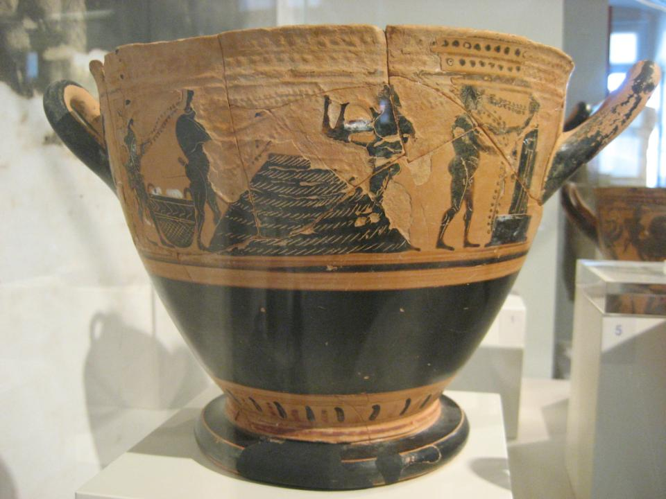
Το λίχνισμα των σιτηρών
Αττικός σκύφος του ύστερου 6^{ου} αι. π.Χ.
Μουσείο Ναυπλίου

Slide 5
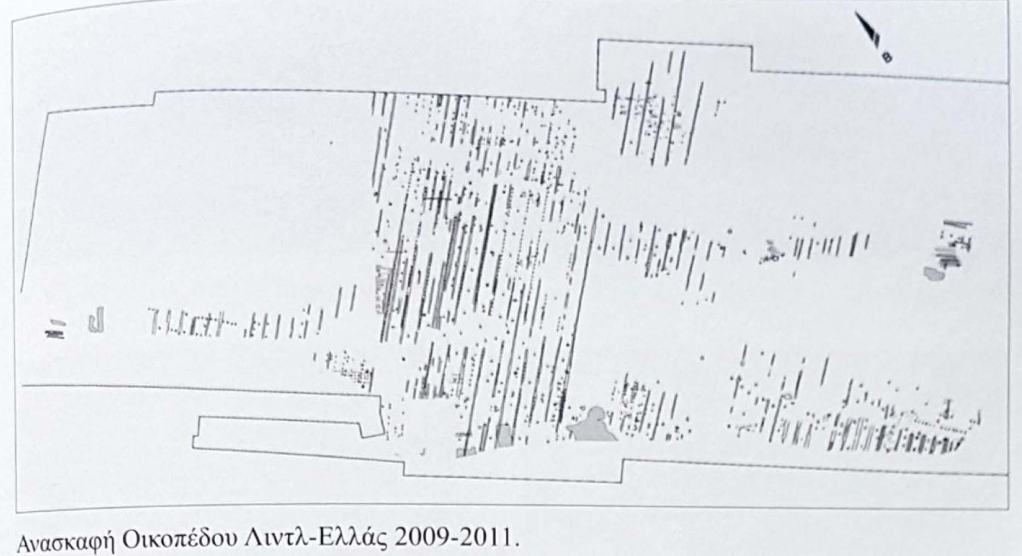

Slide 6
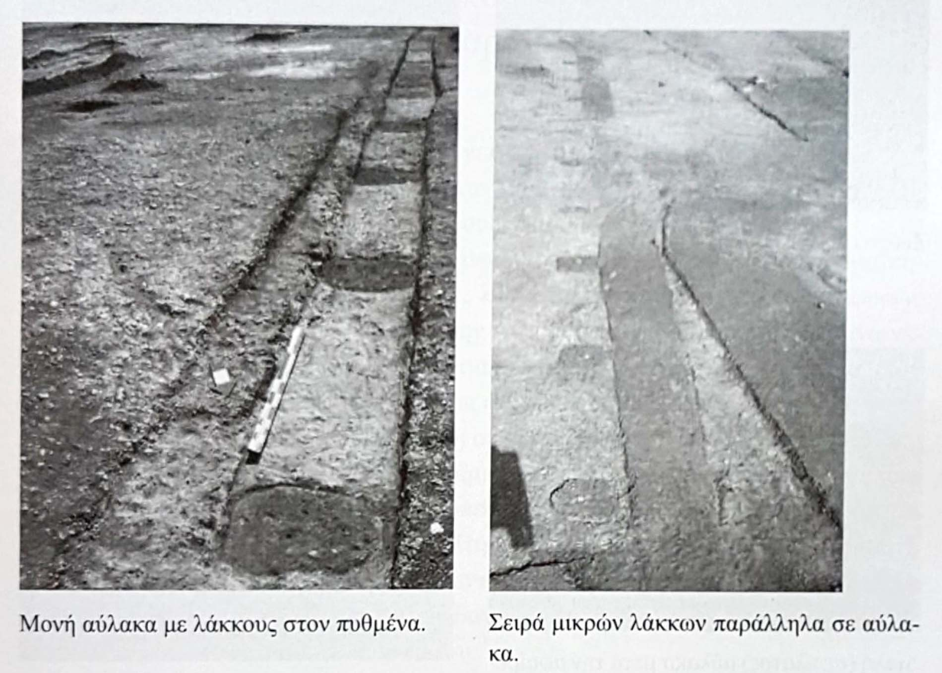

Slide 7
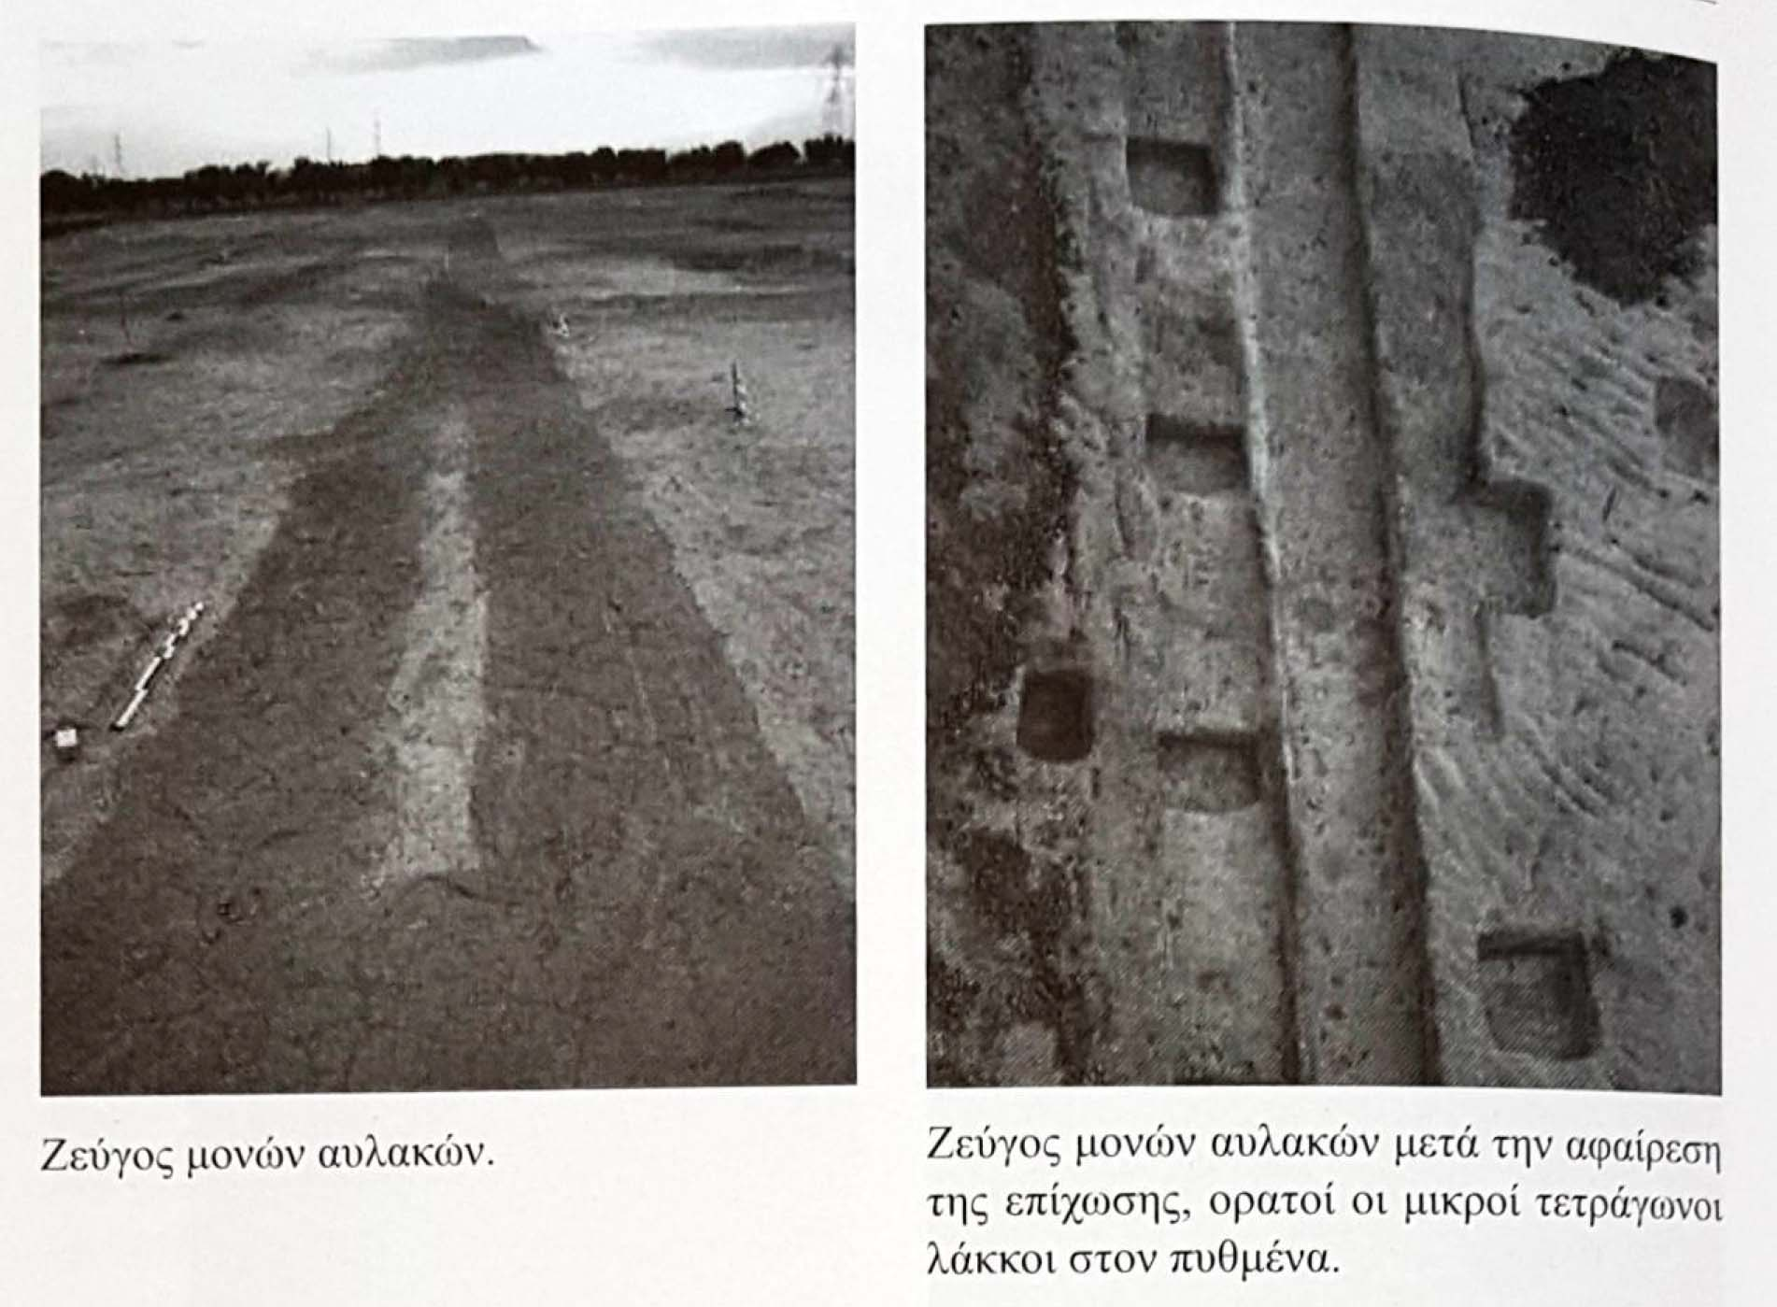

Slide 8
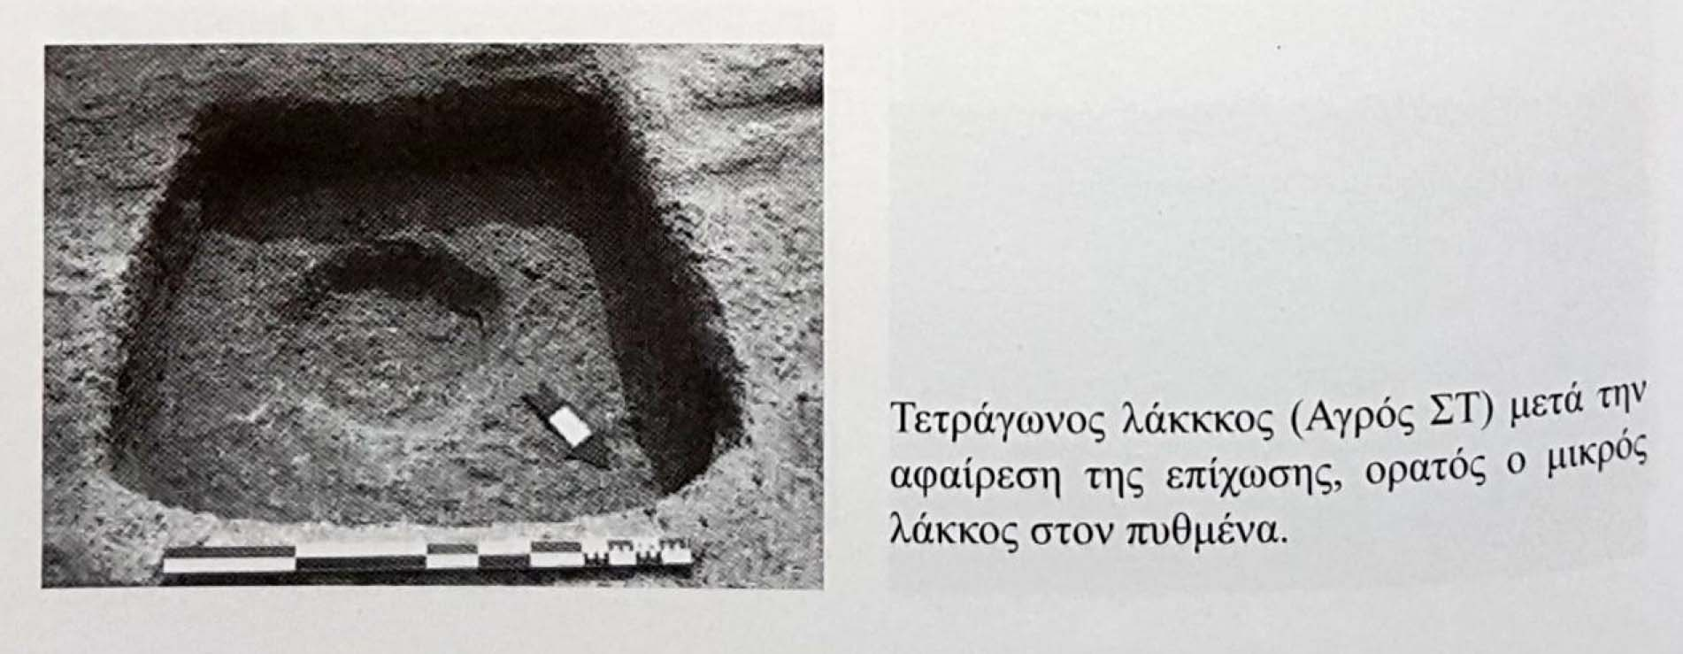

Slide 9
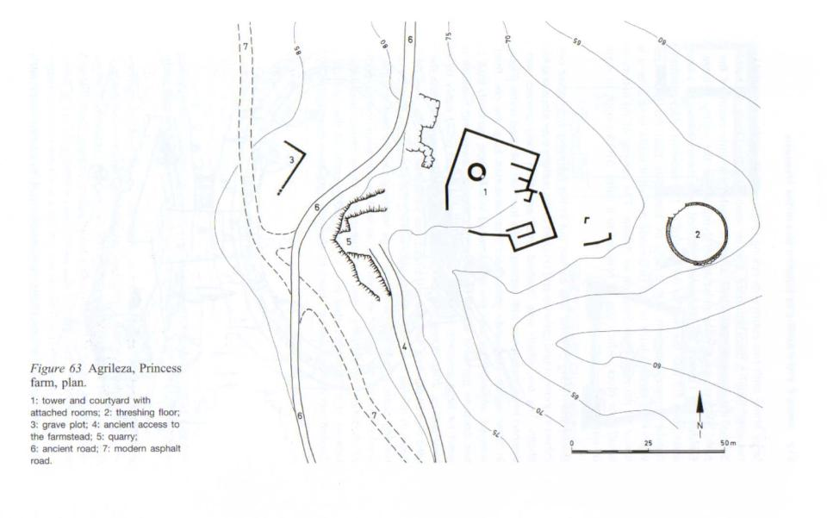

Slide 10
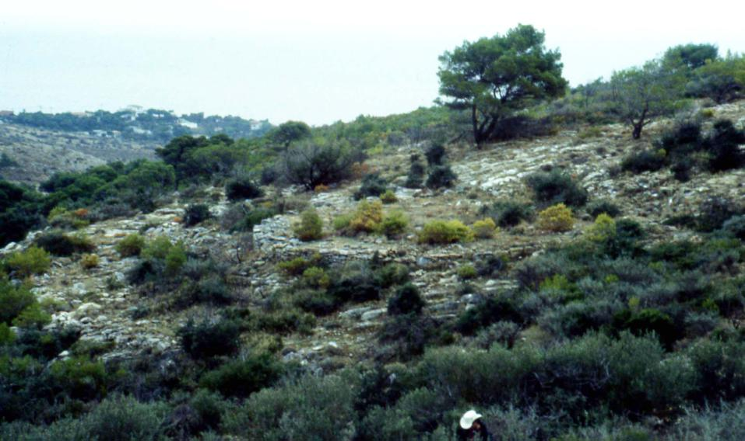

Slide 11
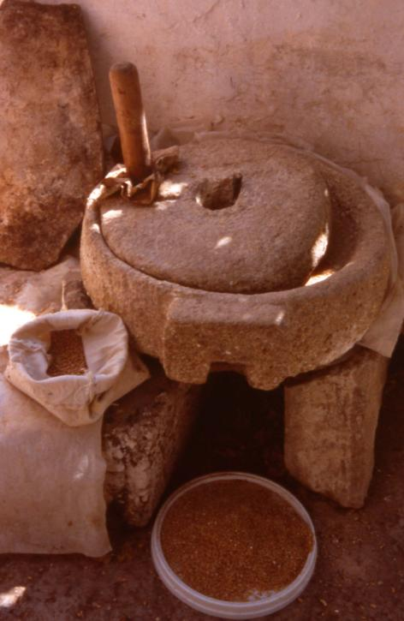

Slide 12
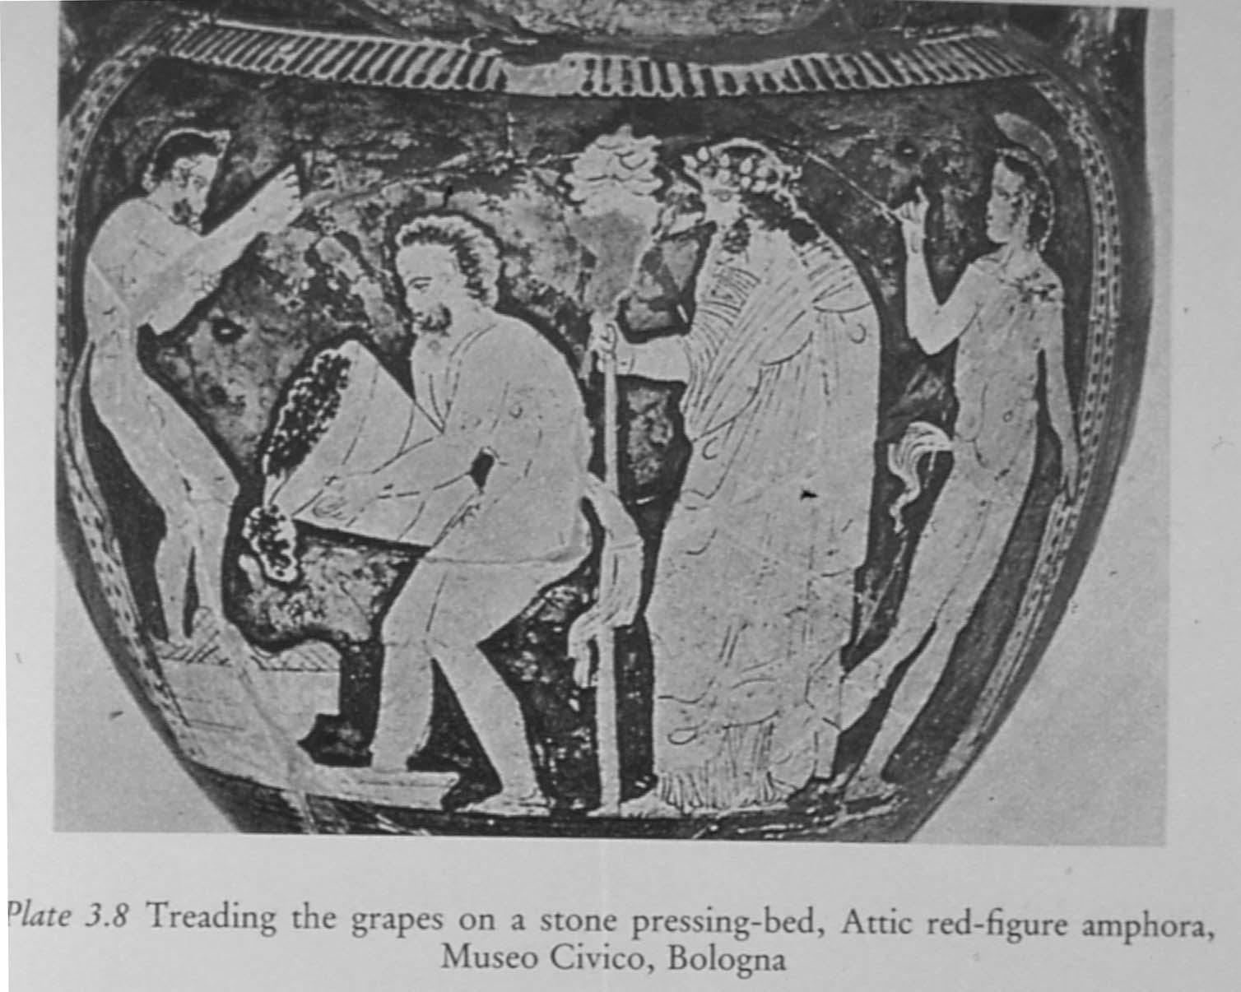

Slide 13
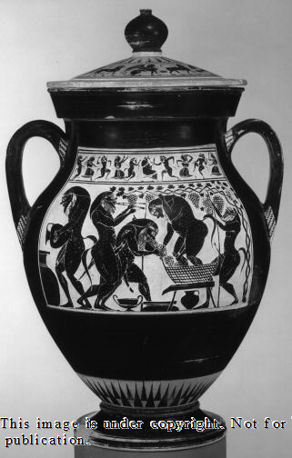
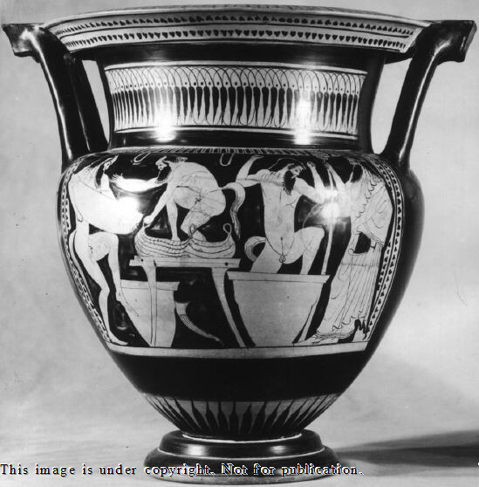
Beazley archive 206429
Beazley archive 310451

Slide 14
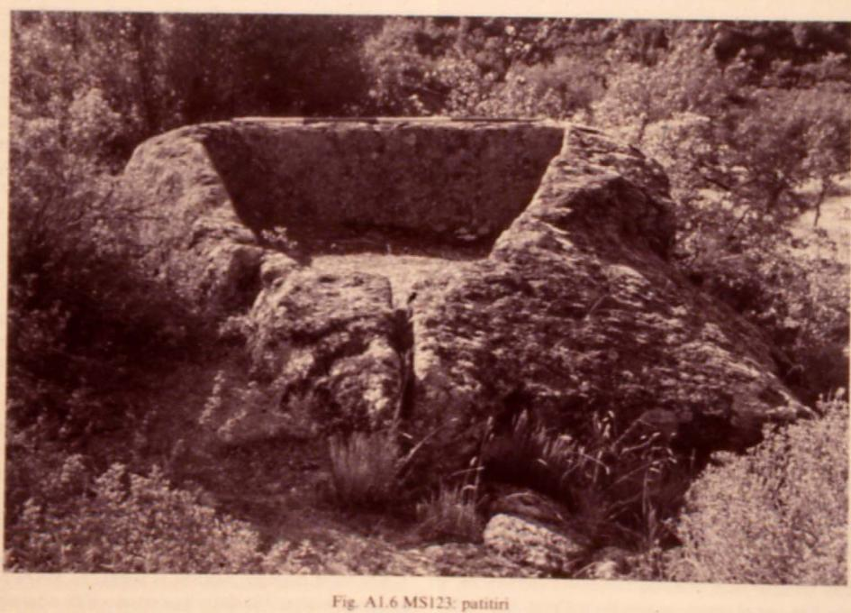

Slide 15
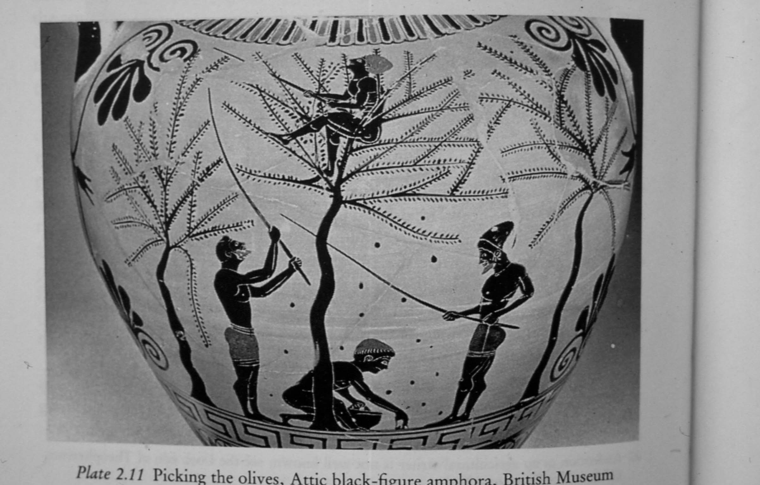

Slide 16
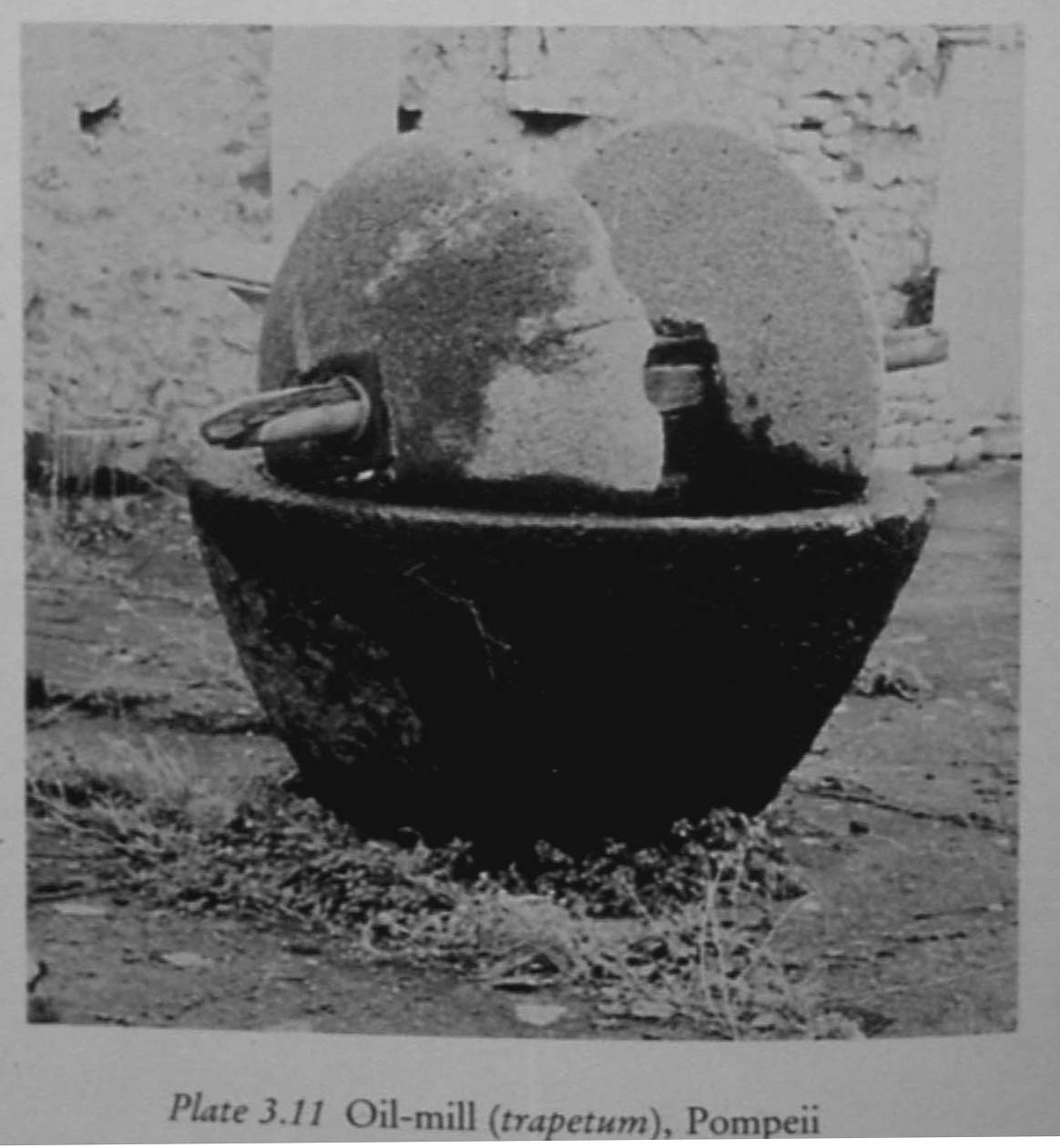

Slide 17
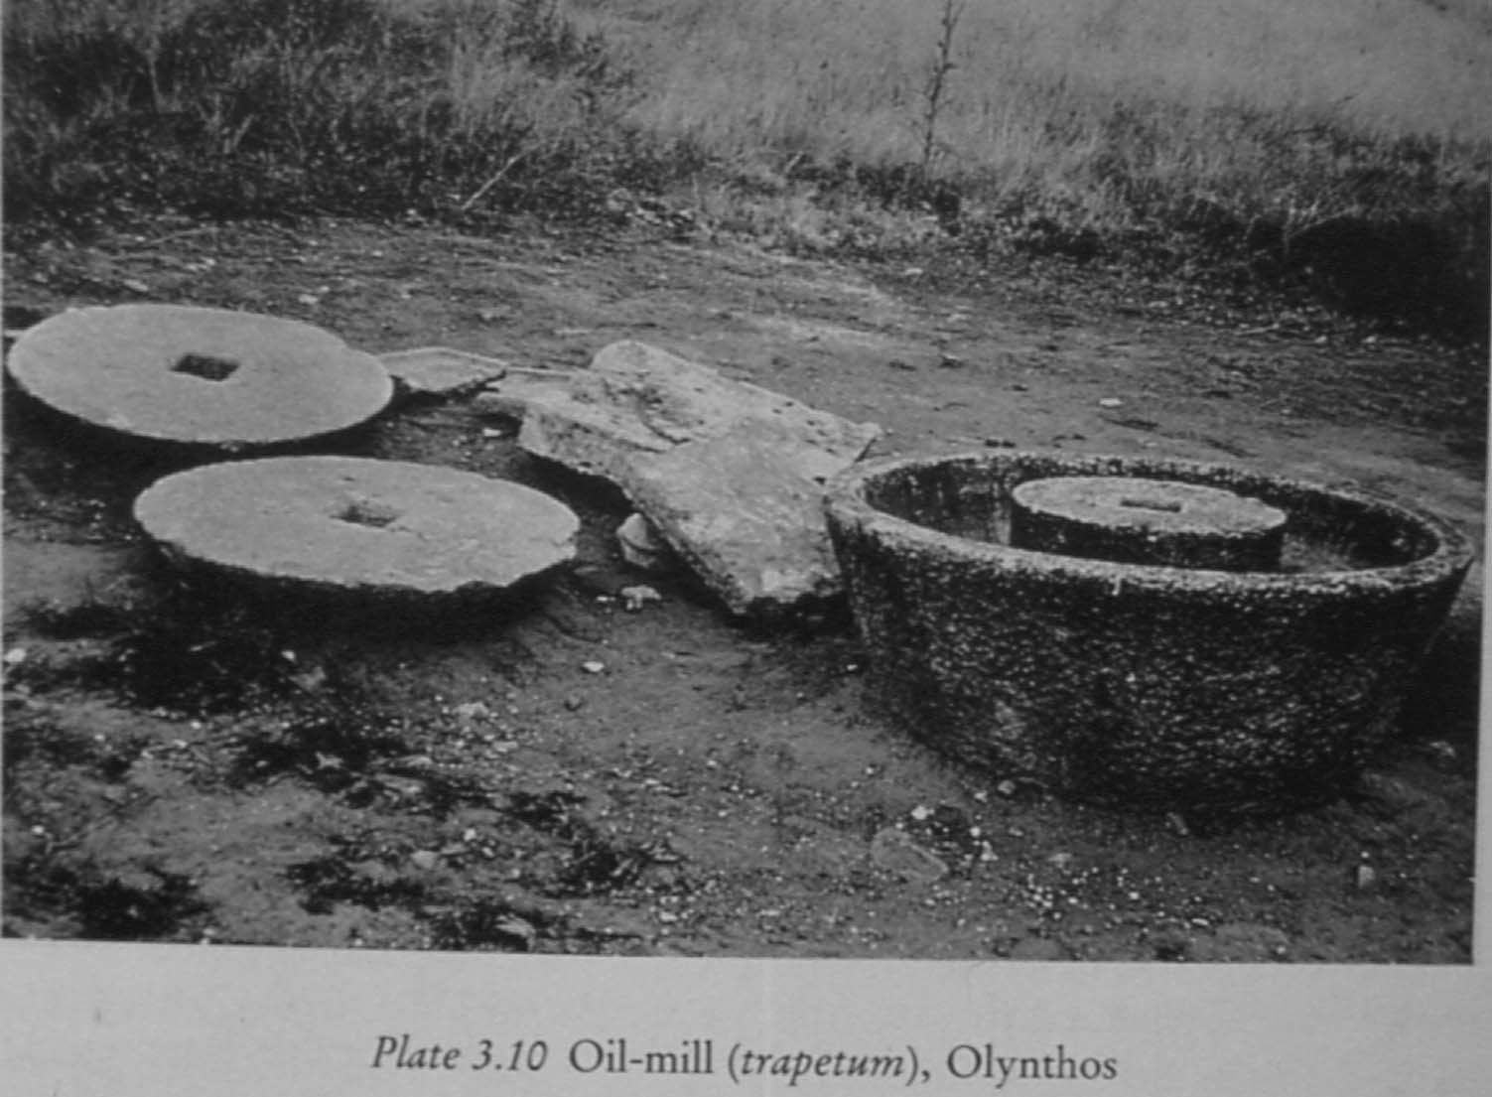

Slide 18
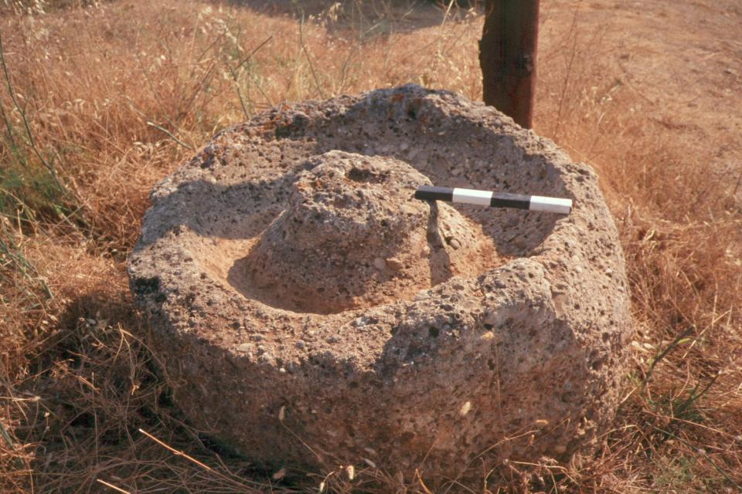

Slide 19
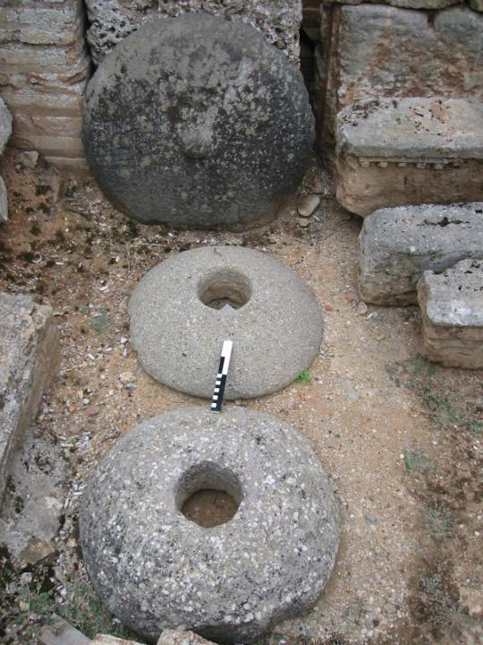

Slide 20
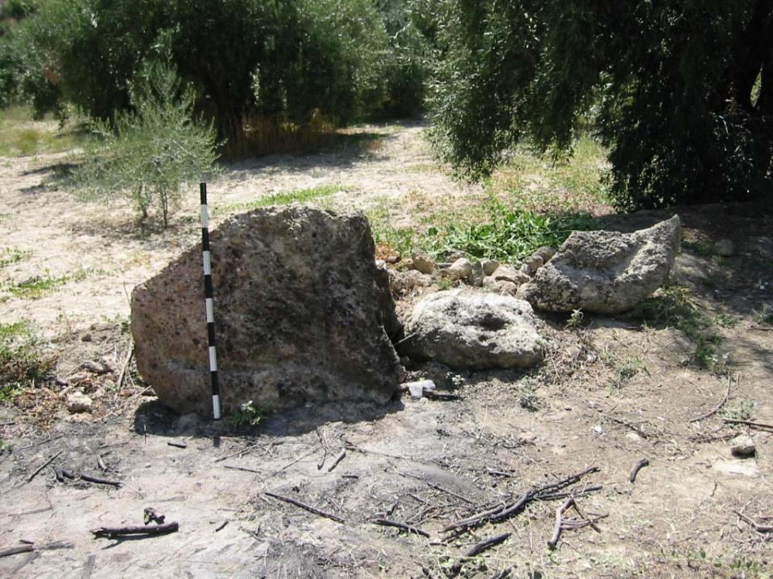

Slide 21
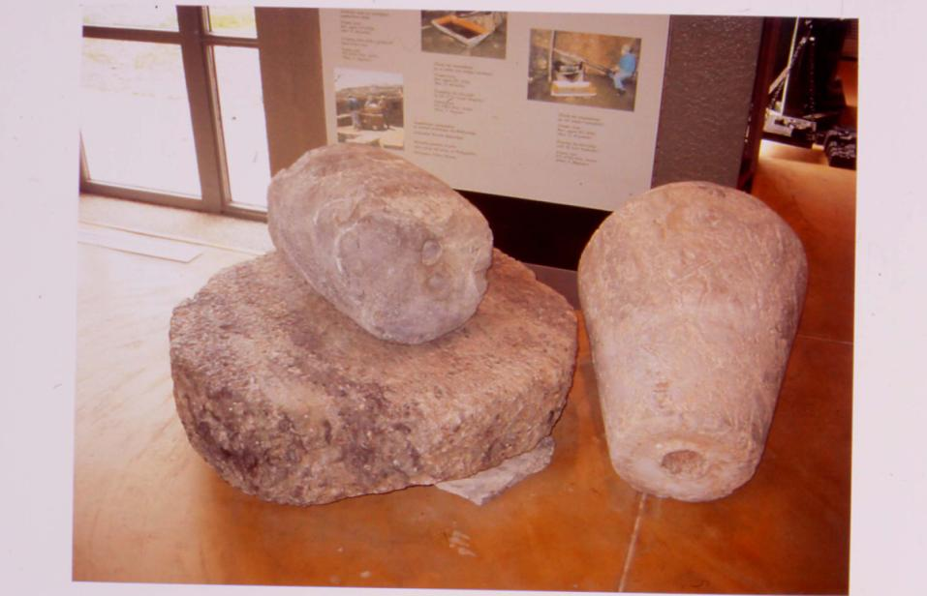

Slide 22
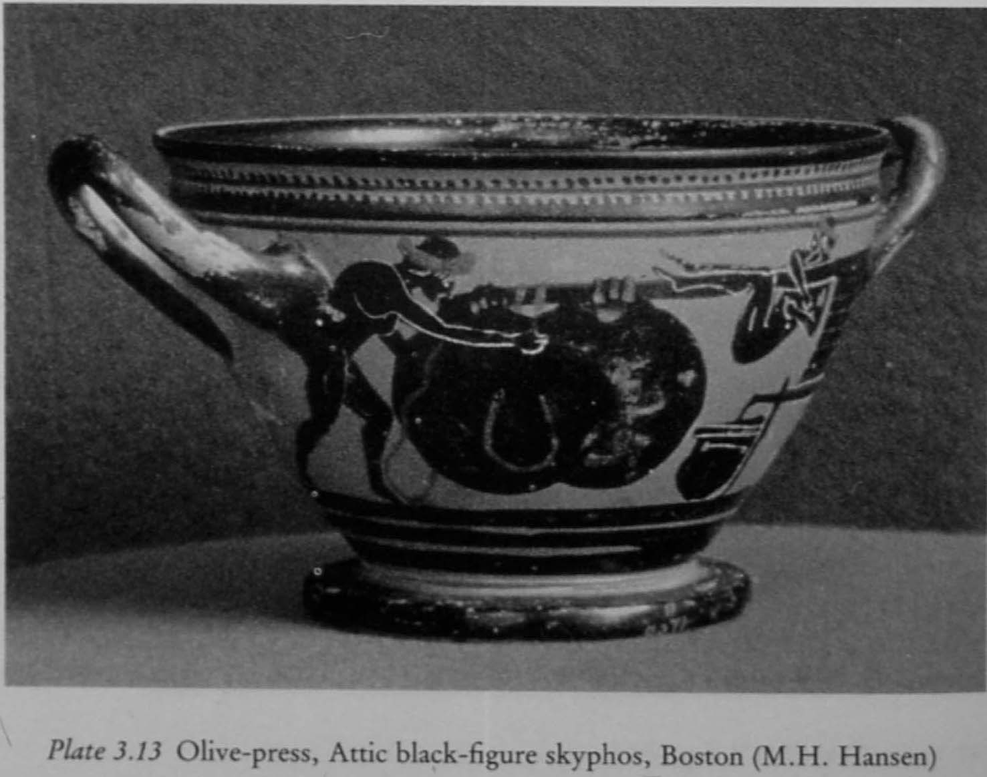
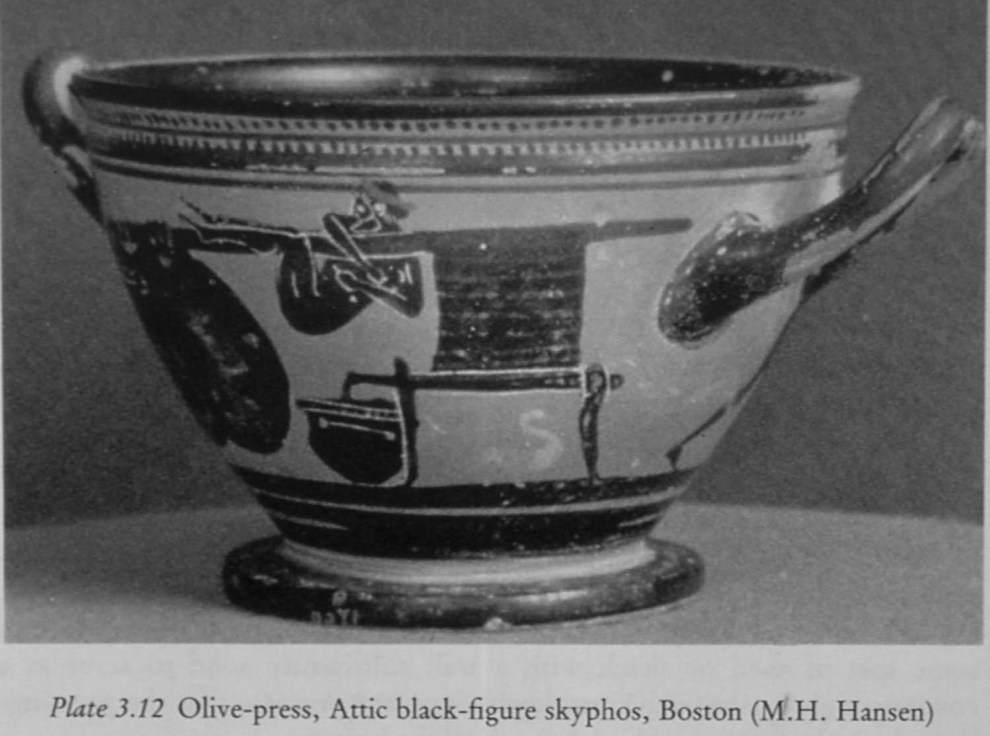
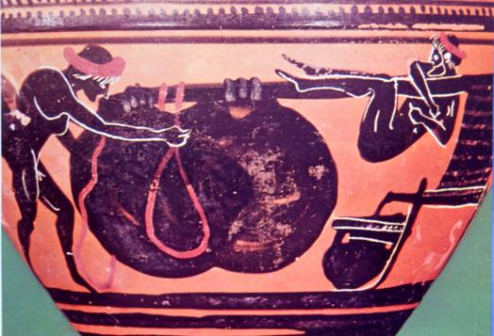

Slide 23
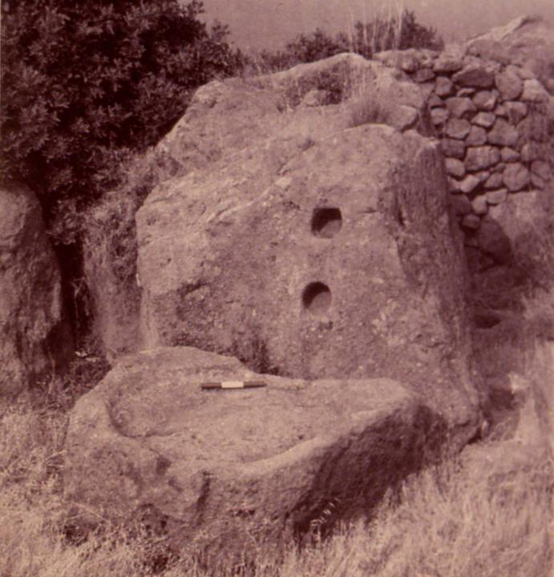

Slide 24
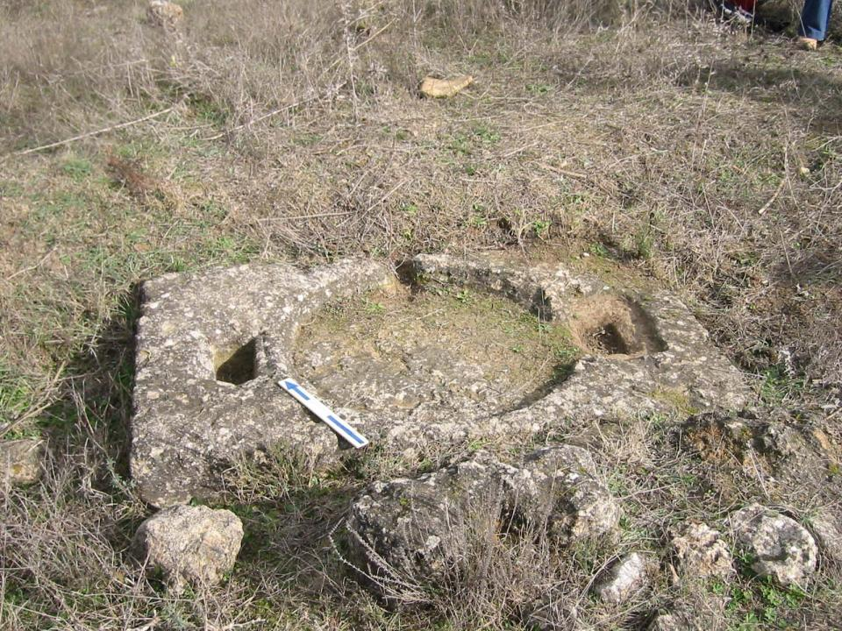

Slide 25
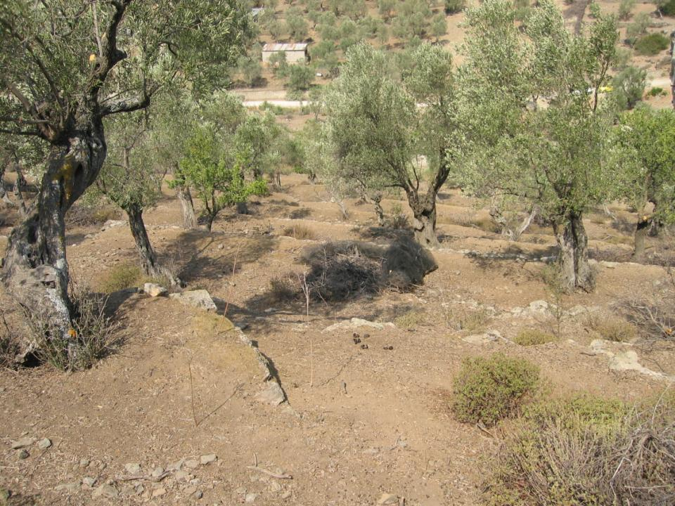
Λέσβος, Μόρια: πεζούλες

Slide 26
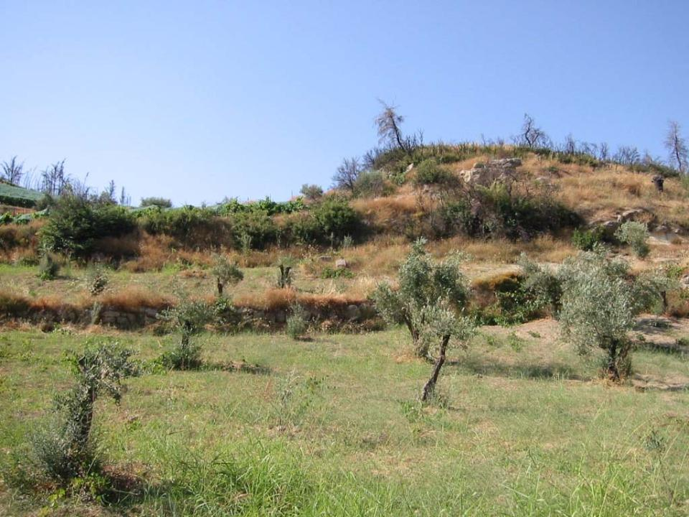

Slide 27
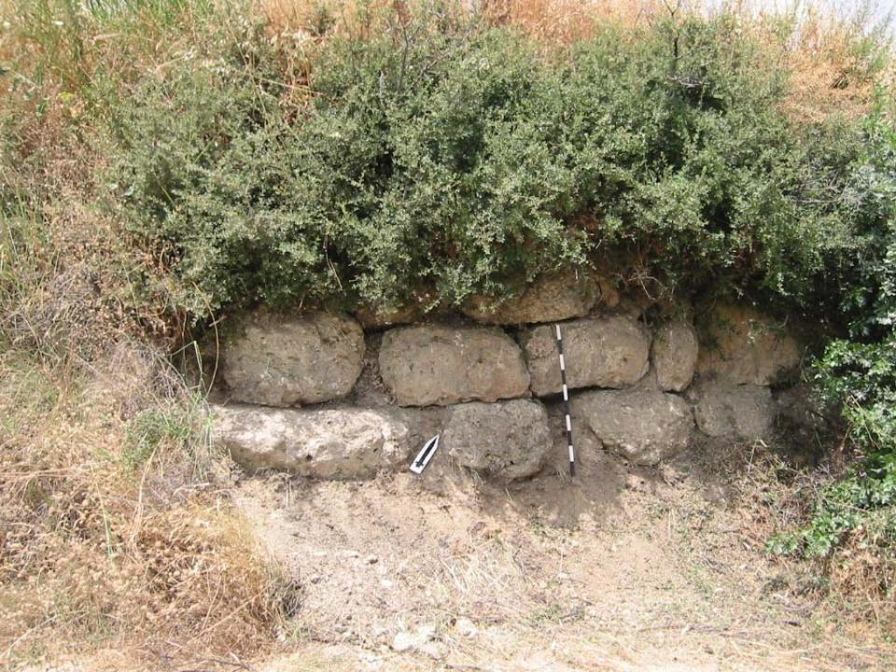

Slide 28
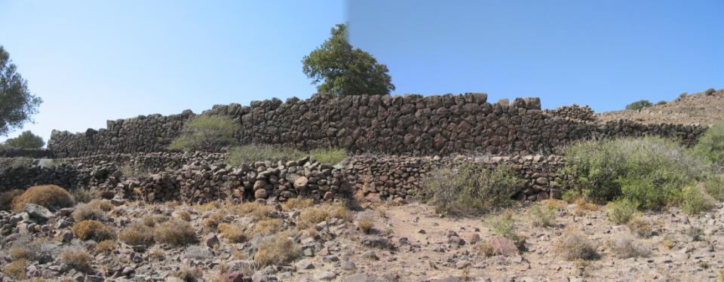
Λέσβος, «Καλόχτιστος»

Slide 29
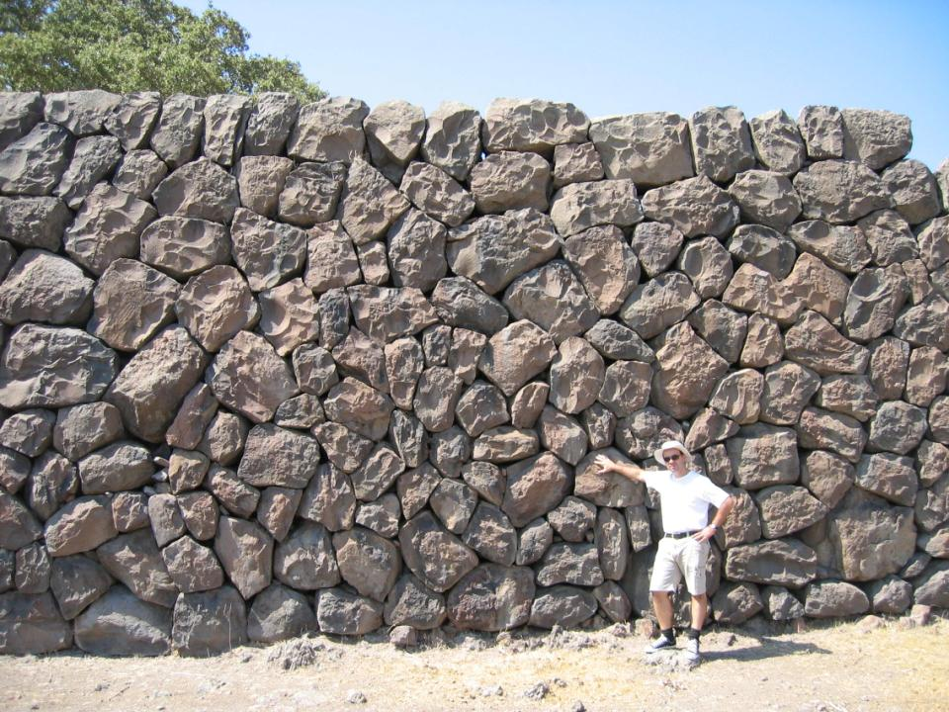

Slide 30
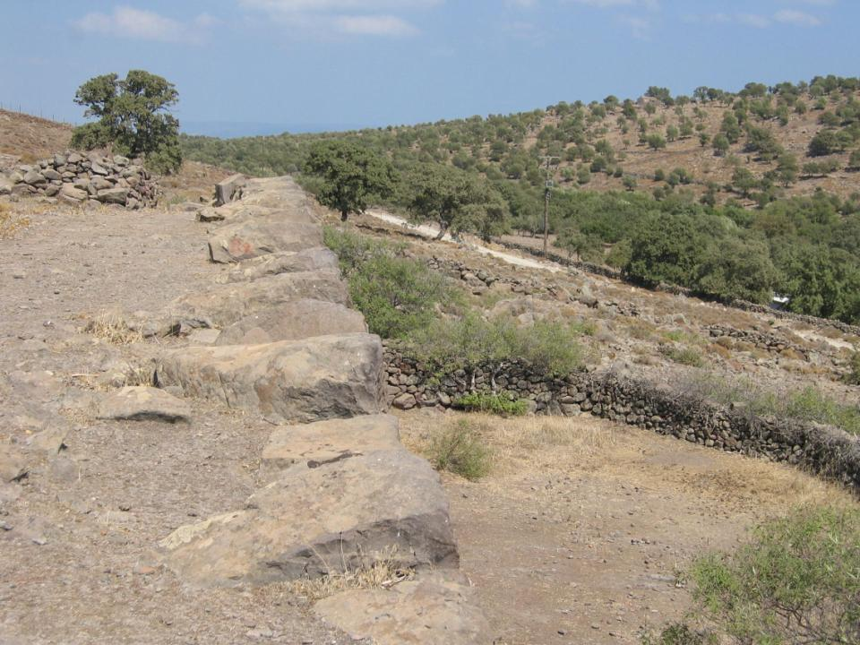

Slide 31
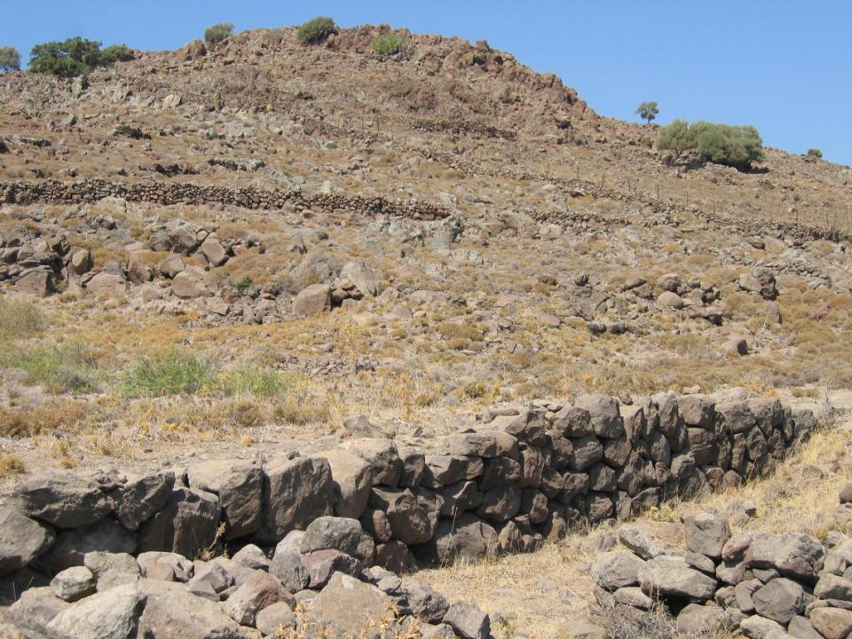

Slide 32
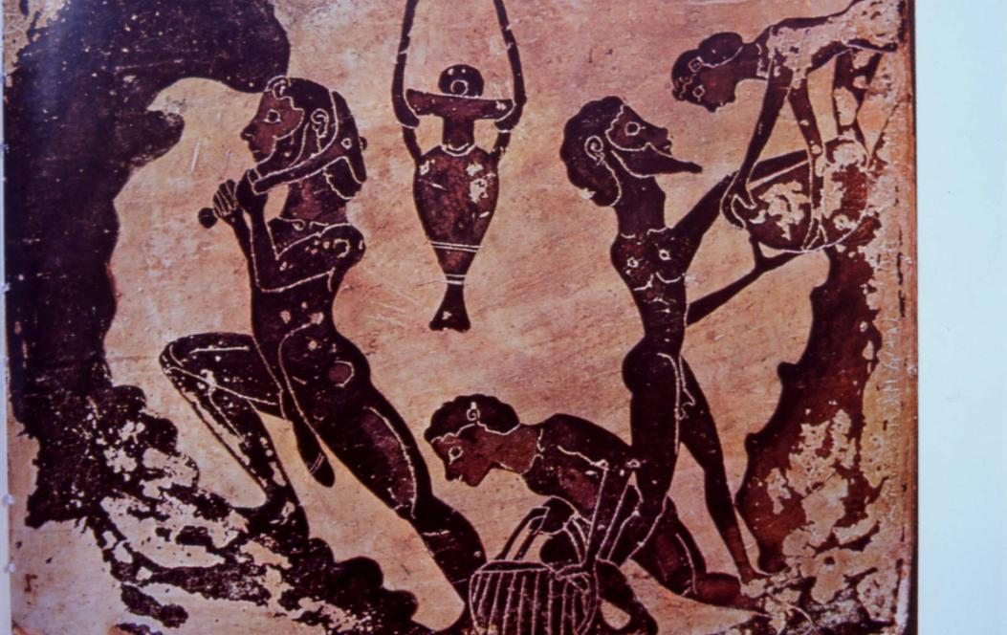

Slide 33
Ξενοφών, Πόροι 4.2.3
οὐκοῦν ὅτι μὲν πάνυ πάλαι ἐνεργά ἐστι, πᾶσι σαφές: οὐδεὶς γοῦν οὐδὲ πειρᾶται λέγειν ἀπὸ ποίου χρόνου ἐπεχειρήθη: οὕτω δὲ πάλαι ὀρυττομένης τε καὶ ἐκφορουμένης τῆς ἀργυρίτιδος κατανοήσατε τί μέρος οἱ ἐκβεβλημένοι σωροὶ τῶν αὐτοφυῶν τε καὶ ὑπαργύρων λόφων.
Πόροι 4.14-17
[14] τῆς μέντοι πόλεως πάνυ ἄξιον θαυμάσαι τὸ αἰσθανομένην πολλοὺς πλουτιζομένους ἐξ αὐτῆς ἰδιώτας μὴ μιμεῖσθαι τούτους. πάλαι μὲν γὰρ δήπου οἷς μεμέληκεν ἀκηκόαμεν ὅτι Νικίας ποτὲ ὁ Νικηράτου ἐκτήσατο ἐν τοῖς ἀργυρείοις χιλίους ἀνθρώπους, οὓς ἐκεῖνος Σωσίᾳ τῷ Θρᾳκὶ ἐξεμίσθωσεν, ἐφ᾽ ᾧ ὀβολὸν μὲν ἀτελῆ ἑκάστου τῆς ἡμέρας ἀποδιδόναι, τὸν δ᾽ ἀριθμὸν ἴσους ἀεὶ παρέχειν. [15] ἐγένετο δὲ καὶ Ἱππονίκῳ ἑξακόσια ἀνδράποδα κατὰ τὸν αὐτὸν τρόπον τοῦτον ἐκδεδομένα, ἃ προσέφερε μνᾶν ἀτελῆ τῆς ἡμέρας, Φιλημονίδῃ δὲ τριακόσια ἃ ἡμιμναῖον, ἄλλοις δέ γε ὡς, οἴομαι, δύναμις ἑκάστοις ὑπῆρχεν.
Αριστοτέλους, Αθηναίων Πολιτεία 47.2
ἔπειθ᾽ οἱ πωληταὶ ι# μέν εἰσι, κληροῦται δ᾽ εἷς ἐκ τῆς φυλῆς. μισθοῦσι δὲ τὰ μισθώματα πάντα, καὶ τὰ μέταλλα πωλοῦσι καὶ τὰ τέλη μετὰ τοῦ ταμίου τῶν στρατιωτικῶν καὶ τῶν ἐπὶ τὸ θεωρικὸν ᾑρημένων ἐναντίον τῆς βουλῆς, καὶ κυροῦσιν ὅτῳ ἂν ἡ βουλὴ χειροτονήσῃ, καὶ τὰ πραθέντα μέταλλα, τά τ᾽ ἐργάσιμα τὰ εἰς τρία ἔτη πεπραμένα, καὶ τὰ συγκεχωρημένα τὰ εἰς ... ἔτη πεπραμένα.

Slide 34
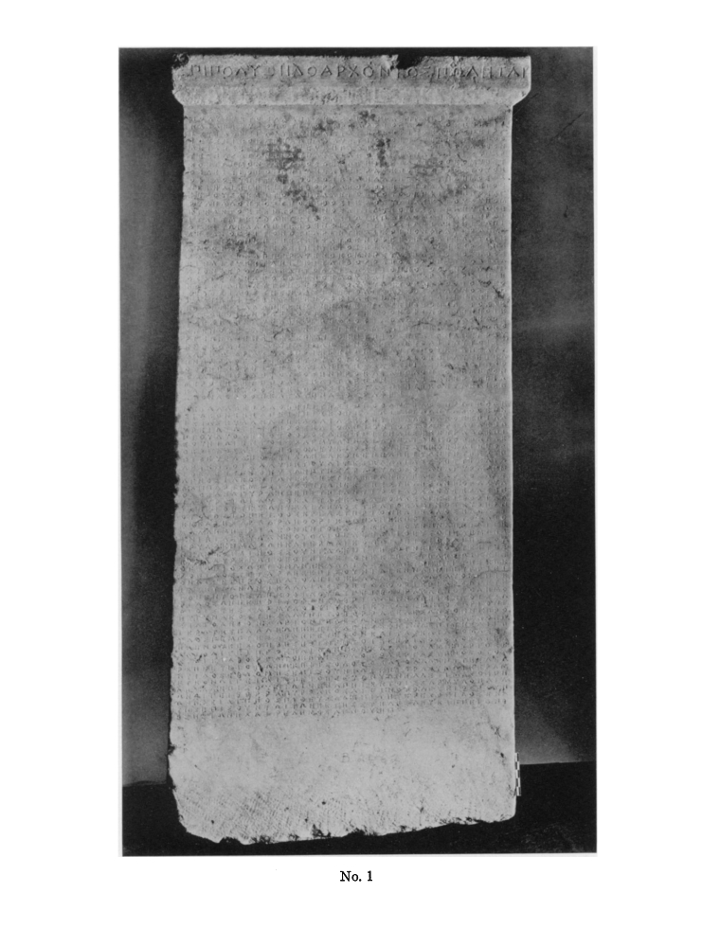
Athenian Agora XIX, Poletai P5

Slide 35
ἐπὶ Πολυζήλο ἄρχοντος πωληταί
Πολύευκτος Λαμπτρεύς, Δεινίας Ἐρχιεύς, Θεαῖος
Παιανιεύς, Θεότιμος Φρεάρριος, Ἀριστογένης Ἰφ-
ιστιάδης, Γλαύκων Λακιάδης, Κηφισοκλέης Πειρα-
5 ιεύς, Νικοκλέης Ἀναφλύστιος, οἷς Ἐξήκεστος Κοθ-
ωκίδης ἐγραμμάτευεν, τάδε ἀπέδοντο παραλαβόν-
τες παρὰ τῶν ἕνδεκα Φαίακος Ἀφιδναίο καὶ συναρ-
χόντων· Μονιχιῶνος δεκάτηι ἱσταμένο, Θεόμνηστ-
ος Δεισιθέο Ἰωνίδης ἀπέγραψεν Θεοσέβος τοῦ Θε-
10 οφίλο Ξυπεταιόνος οἰκίαν Ἀλωπεκῆσιν δημοσία-
ν εἶναι, ἧι γείτων βορρᾶ ∶ ἡ ὁδὸς ἡ ἐς τὸ Δαιδάλειον
φέρουσα καὶ τὸ Δαιδάλειον νοτόθεν ∶ Φίλιππος Ἀγ-
ρυλῆ, ἁλόντος Θεοσέβος ἱεροσυλίας καὶ οὐχ ὑπομ-
είναντος τὴν κρίσιν ὅσωι πλείονος ἀξία ἢ ὑπόκε-
15 ιται Σμικύθωι Τειθρασίωι ∶ Η𐅄 δραχμῶν, κλητῆρ Δι-
ογείτων Ἀλωπεκῆθεν, Φιλοίτιος Ἰωνίδης· Κιχωνί-
δης Διογείτονος Γαργήτ καὶ κοινὸν φρατέρων Με-
δοντιδῶν ἐνεπησκήψατο ἐνοφείλεσθαι ἑαυτῶι κ-
αὶ τοῖς φράτερσι ἐν τῆι οἰκίαι τῆι Ἀλωπεκῆσι Η δ-
20 ραχμάς, ἣν ἀπέγραψεν Θεόμνηστος Ἰωνί Θεοσέβος
εἶναι Ξυπετα ἧι γείτων βορρᾶ ἡ ὁδὸς ἡ ἐς τὸ Δαιδά-

Slide 36
λε<ι>ον φέρουσα καὶ τὸ Δαιδάλειον, νοτόθεν Φίλιππ-
ος Ἀγρυλῆ, ἀποδομένο ἐμο<ὶ> καὶ τοῖς φράτερσιν τὴ-
ν οἰκίαν ταύτην Θεοφίλου Ξυπε ∶ το͂ πατρὸς τοῦ Θεο-
25 σέβος· ἔδοξεν ἐνοφείλεσθαι. Ἴσαρχος Φίλωνος Ξυπ-
ε{∶}ται {²⁶Ξυπεται}²⁶ ∶ ἀμφισβητεῖ ἐνοφείλεσθαι ἑαυτῶι ἐν τῆι οἰ-
κίαι τῆι Ἀλωπεκῆσι ἣν ἀπέγραψεν Θεόμνηστος Δε-
ισιθέο Ἰωνίδης, θάψαντος ἐμο͂ Θεόφιλον ὁ͂ ἦν ἡ οἰκ-
ία καὶ τὴν γυναῖκα τὴν Θεοφίλο ΔΔΔ ∶ δραχμάς. ἔδοξ-
30 εν ἐνοφείλεσθαι. Αἰσχίνης Μελιτε<ὺς> καὶ κοινὸν ὀ-
ργεώνων ἐνεπεσκήψαντο ἐν τῆι οἰκίαι ἣν ἀπέγραψ-
εν Θεόμνηστος Ἰωνίδης ἐνοφείλεσθαι ἑαυτοῖς ∶
ΔΔ𐅂𐅂𐅂𐅂 δραχμάς, πριαμένων ἡμῶν τὴν οἰκίαν ταύτ-
ην παρὰ Θεοφίλου τούτο τοῦ ἀργυρίο ἐπὶ λύσει. ἔδ-
35 οξεν ἐνοφείλεσθαι. ὠνητής, Λυσανίας Παλαθίωνο-
ς Λακι 𐅅𐅄ΔΔ𐅃· τούτο τὴν προκαταβολὴν τὸ πέμπτον
μέρος ἔχει ἡ πόλις καὶ τὰ ἐπώνια καὶ τὰ κηρύκεια
καὶ Σμίκυθος Τειθράσιος τὰς πεντήκοντα καὶ ἑκ-
ατόν· ἀθρόον κατὰ τὴν ἀπογραφήν. vacat
39a vacat
40 μέταλλα ἐπράθη ἐπὶ τῆς Ἱπποθωντίδος πρώτης, Δε-
ξιακὸν ἐν Νάπει ἐπὶ Σκοπιᾶι, ὧι γεί πανταχόθεν Ν-
ικίας Κυδαν, ὠνη Καλλίας Σφήττι ΔΔ ∶ Διακὸν ἐπὶ Λα-
υρείωι, ὧι γεί ∶ πρὸς ἡλίο ἀνιόντος τὰ χωρία τὰ Ἐξω-
πίου, δυομένο τὸ ὄρος, ὠνη Ἐπιτέλης ἐκ Κερα ΔΔ· ἐπὶ

Slide 37
45 Σουνίωι ἐν τοῖς Χαρμύλο παίδων, ὧι γεί ∶ βορρᾶ Κλε-
όκριτος Αἰγι, νοτό ∶ Λεύκιος Σουνι, ὠνη ∶ Φείδιππος
Πιθεὺς ΔΔ ∶ Ποσειδωνιακὸν ἐν Νάπηι τῶν ἐκ τῆς στή-
λης ἐν τοῖς Ἀλυπήτου, ὧι γεί Καλλίας Σφήττι καὶ Δ-
ιοκλέης Πιθεύς, ὠνητὴς Θρασύλοχο<ς> Ἀναγυρά ∶ Χ𐅅𐅄
50 Ἁγνοσιακὸν τῶν ἐκ τῆς <σ>τήλης, ὠνη ∶ Τελέσαρχος Αἰξ-
ω ∶ Χ𐅅𐅄· Ἀρτεμισιακὸν τῶν ἐκ τῆς στήλης ὠνη ∶ Θρασύλ-
οχος Ἀναγυρά ∶ Η𐅄· ἐπὶ τῆς Ἀντιοχίδος δευτέρας ἐπ-
ὶ Λαυρείωι αὐτὸ καὶ τὰς κατατομάς, ὧι γεί ∶ βορρᾶ Δ-
ιοπείθης Εὐωνυ ∶ καὶ Δημοστράτο κάμινος Κυθήρ, ν-
55 οτό τὸ Διοπείθος ἐργαστήριον καὶ ἡ ὁδὸς ἡ ἁμαξι-
κὴ καὶ ἡ χαράδρα ἡ Θορικίων ∶ ὠνη ∶ Κηφισόδοτος Αἰθ-
α ΔΔ ∶ Δημητριακὸν ἐν τοῖς Τιμησίου ἐν Νάπηι, ὧι γε-
ί ∶ Νικίας Κυδαν ∶ νοτό Διοκλέης Πιθεύς, ὠνη Δήμων Ἀ-
γρυ ∶ ΔΔ ∶ ἐν Μαρωνέαι Ἑρμαικόν, ὧι γεί Διοφάνης Σου-
60 νι ∶ ὠνη ∶ Φιλῖνος Σουνι ∶ ΔΔ ∶ ἐπὶ τῆς Οἰνείδος τρίτης,
ἐπ[ὶ] Λαυρείωι Θεογνίδειον ἐκ τῆς στήλης, ὧι γεί τ-
ὸ Ἐξωπίο χωρίον, ὠνη ∶ Καλλίας Λαμπτρ 𐅄 ∶ ἐπὶ τῆς Κεκ-
ροπίδος τετάρτης, ἐπὶ Σουνί<ω>ι ἐν Νάπει Πυρρίει-
ον, ὧι γεί πρὸς ἡλίο ἀνιόν ∶ Καλλίας Ἀλωπ, δυομέ Νικ-
65 ίας Κυδαν, ὠνη Καλλίας Σφήτ ΔΔ ∶ Θορικοῖ Ἀρχηγέτε-
ιον ἐν τοῖς Δημοφίλου, ὧι γεί ∶ βορρᾶ ∶ καὶ νοτό Δημό-
φιλος, ὠνη Κηφισοφῶν Συβρί ΔΔ ∶ ἐν Νάπηι ἐν τοῖς χω-

Slide 38
ρίοις τῆς Χαρμύλο〚 〛υ {²⁶Χαρμύλου}²⁶ γυναικός, ὧι γεί ∶ τὸ χωρίον τ-
ῆς γυνα<ι>κὸς τῆς Ἀλυπήτο, βορρᾶ Τελέσων Σο<υ>νι ∶ πρὸ-
70 ς ἡλίο ἀνιόν ∶ χωρίον Τελέσωνος Σουνι, δυομένο Ἐπ-
ικράτης Παλλη ∶ ὠνη ∶ Ἐπικλέης Σφήτ ∶ ΔΔ ∶ ἐπὶ τῆς Αἰγη-
ίδος πέμπτης, Ἀρχηγέτειον καὶ τὰς κατατομάς, στ-
ήλην οὐκ ἔχον, Βήσησιν ἐν τοῖς Κηφισοδότο καὶ Κα-
λλίο, ὧι γεί πρὸς ἡλίο ἀνιόν ∶ Καλλίο Λαμπ ∶ πύργος κ-
75 αὶ οἰκία, βορρᾶ ∶ τὸ{ι} Κηφισοδότου ἐργαστή ∶ νοτό τὸ Ἀ-
ρχηγέτειον, ὠνη ∶ Κηφισόδοτος Αἰθα ∶ ΔΔ ∶ ἐπὶ τῆς Λεω-
ντίδος ἑβδόμης, ἐπὶ Σουνίωι ἐπὶ Θρασύμωι Κεραμ-
εικόν, ὧι γεί ∶ Διοπείθης Εὐωνυ ∶ ὠνη Ἀλεξίμαχος Πή-
ληξ ∶ ΔΔ ∶ ἐπὶ Σουνίωι ἐν Νάπηι ἐν τοῖς Χαρμύλο παίδ-
80 ων, ὧι γεί βορρᾶ ∶ Πύρρακος Αἰγι ∶ νοτό ∶ Λεύκιος Σουν,
ὠνη ∶ Φείδιππος Πιθεύς ∶ ΔΔ ∶ ἐπὶ τῆς Ἐρεχθείδος ἐνά-
της, ἐπὶ Σουνίωι τῶν ἐκ τῆς στήλης Λευκίππειον Β-
ήσησι, ὠνη Χαιρέδημος Ἁγνού ∶ Η𐅄. vacat

Slide 39
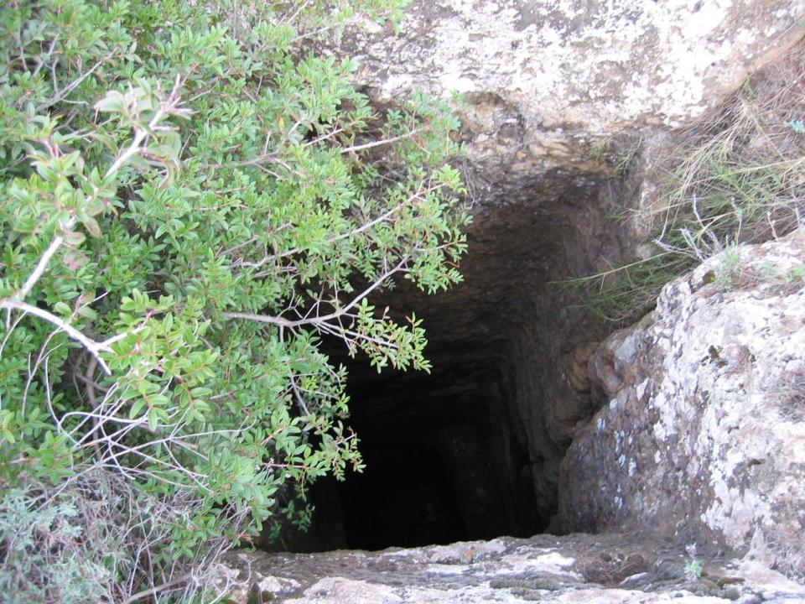

Slide 40
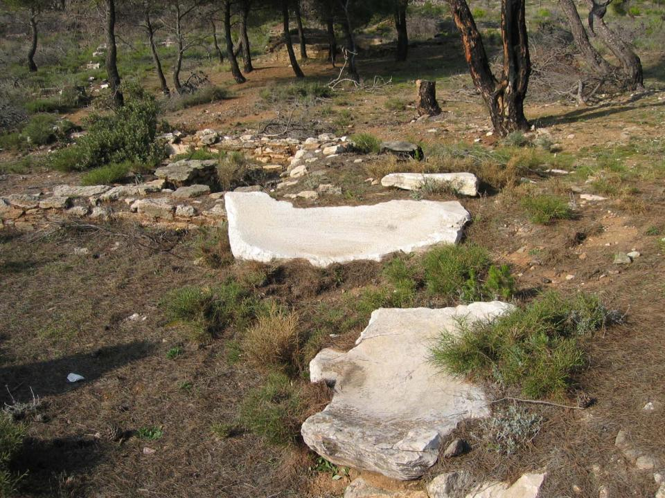

Slide 41
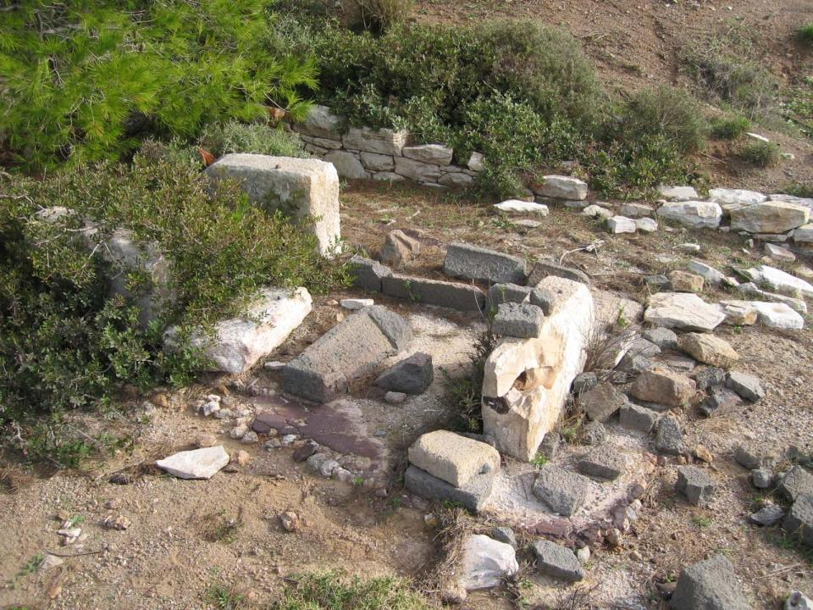

Slide 42
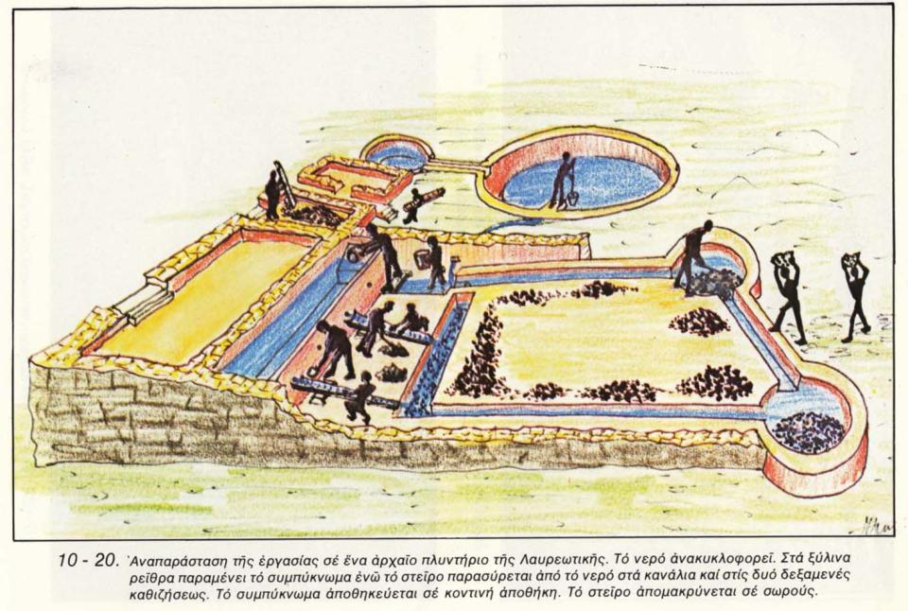

Slide 43
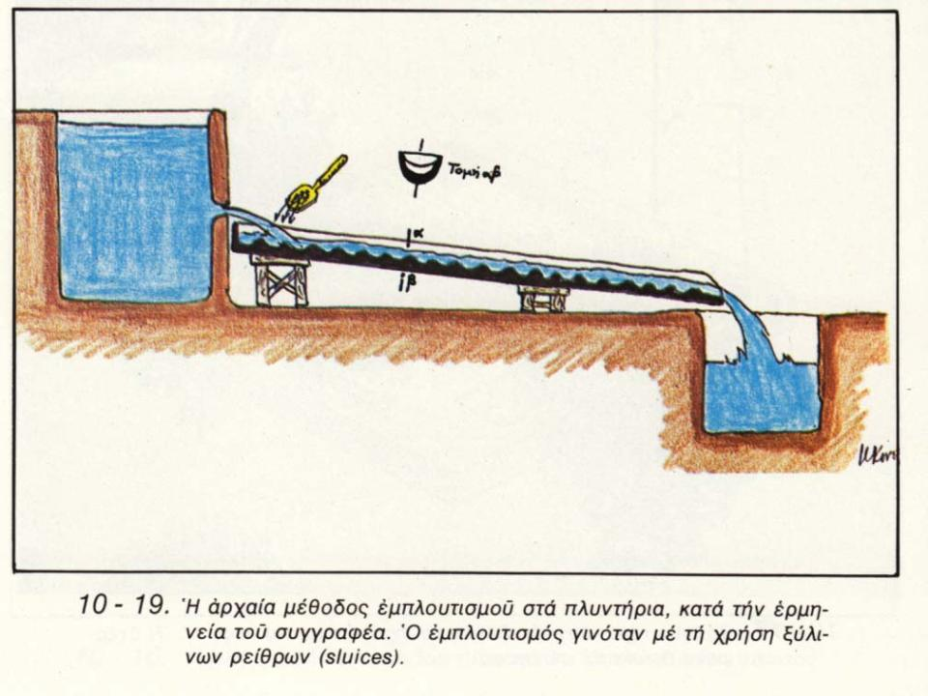

Slide 44
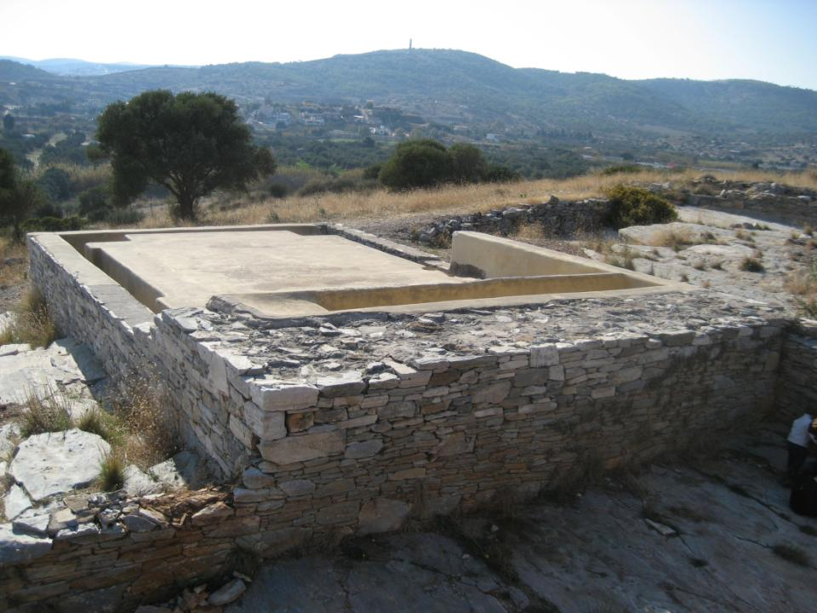

Slide 45
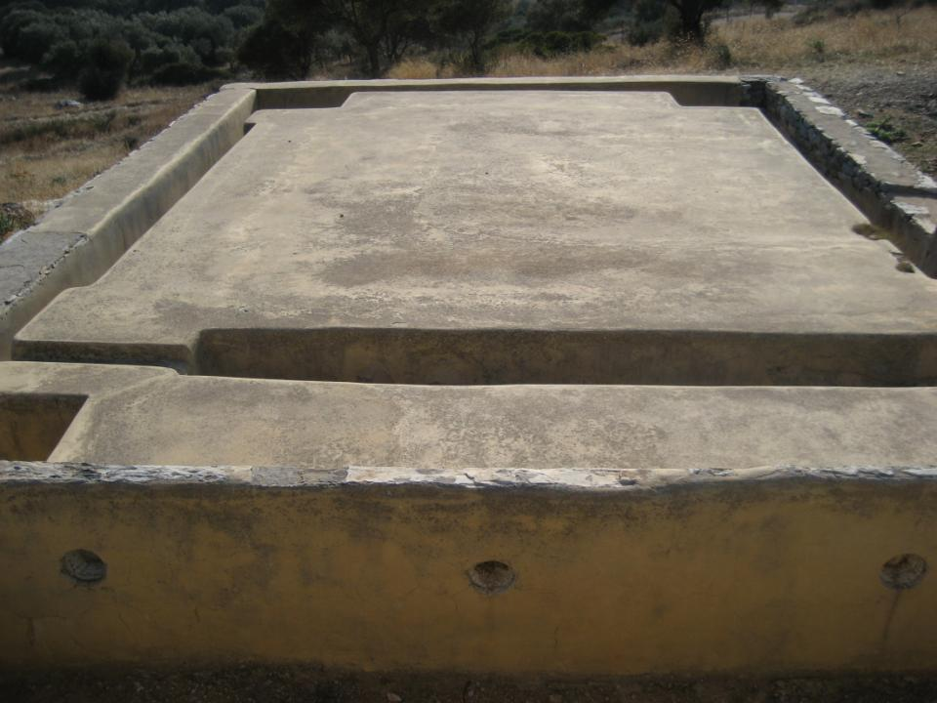

Slide 46
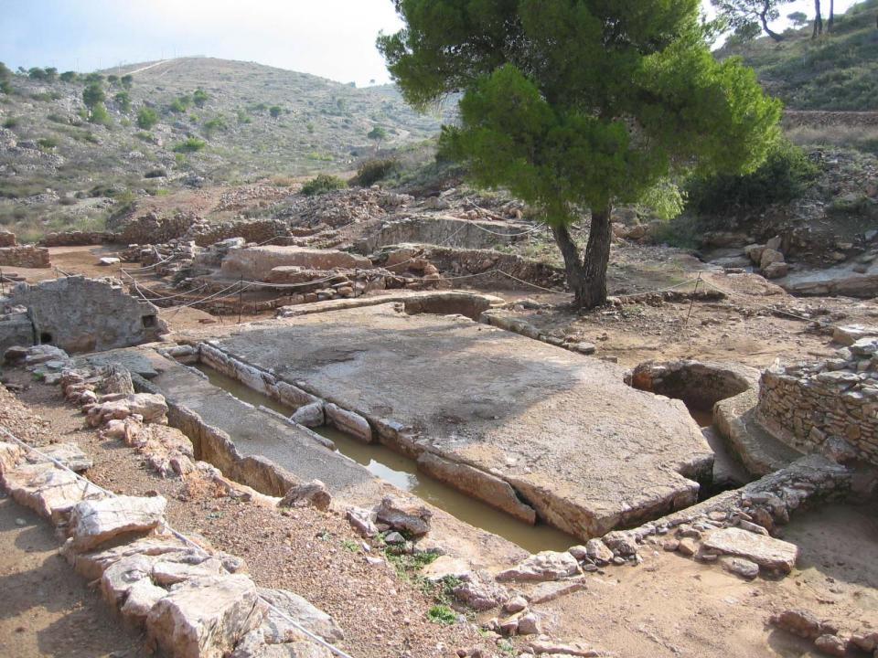

Slide 47
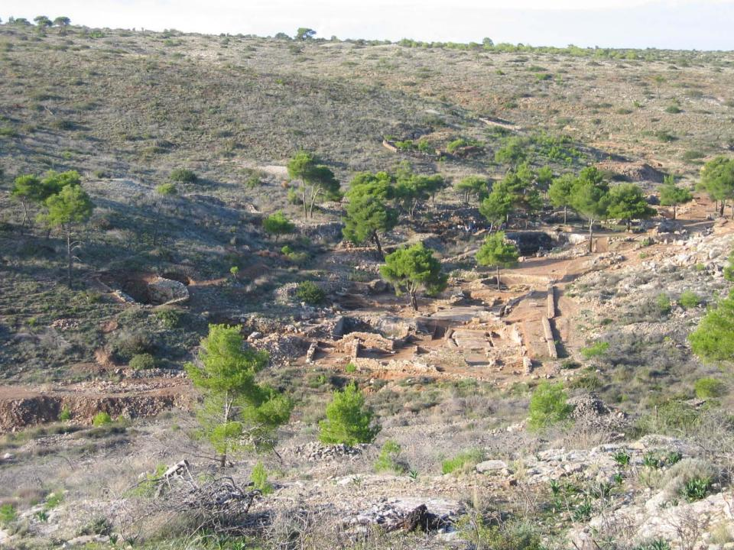

Slide 48
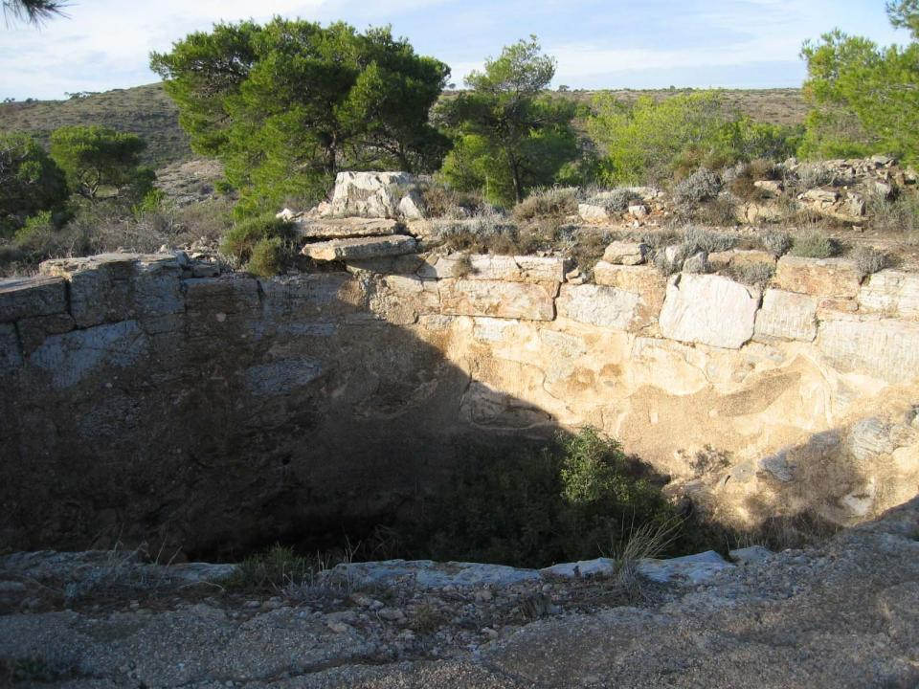

Slide 49
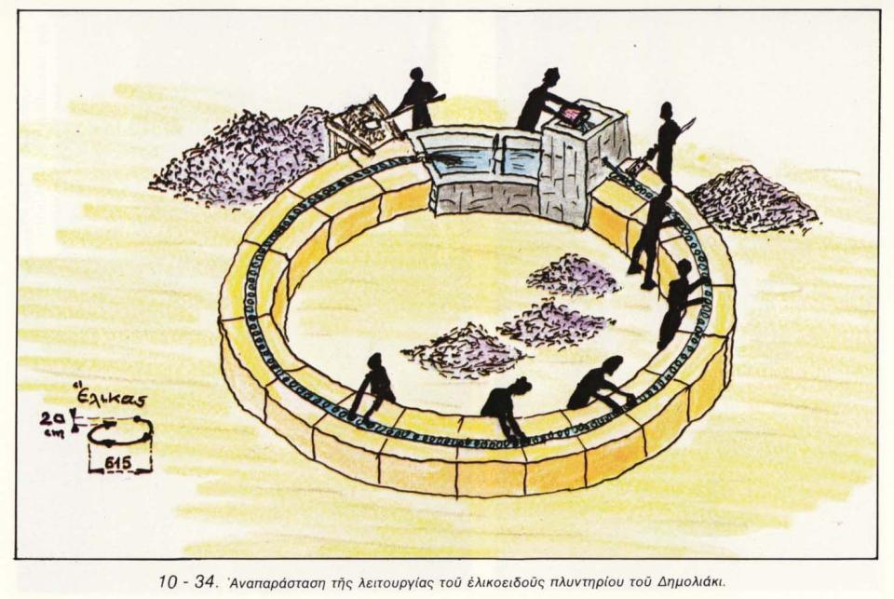

Slide 50
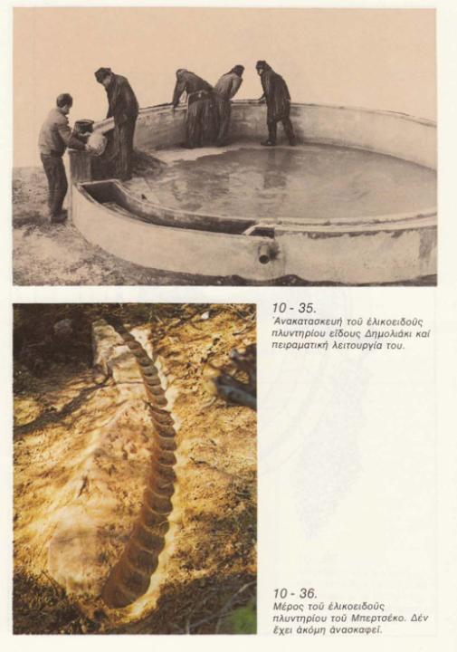

Slide 51
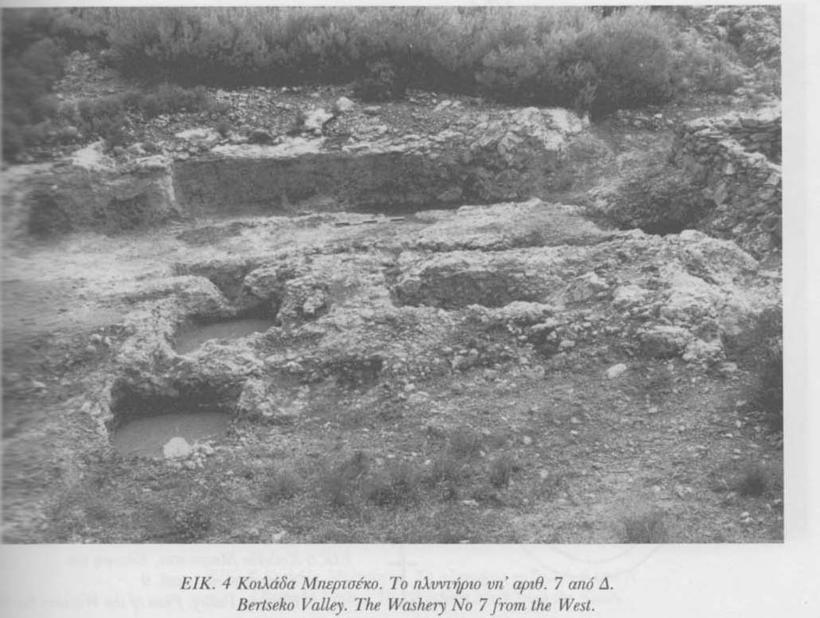

Slide 52
